Slide 1






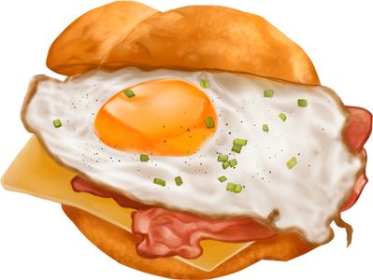

Quan sát hình và cho biết vì sao khi chạy cần nhiều khí oxygen và glucose, đồng thời giải phóng nhiều carbon dioxide, nước và nhiệt độ
Nhiệt
Nước
Glucose

Slide 2

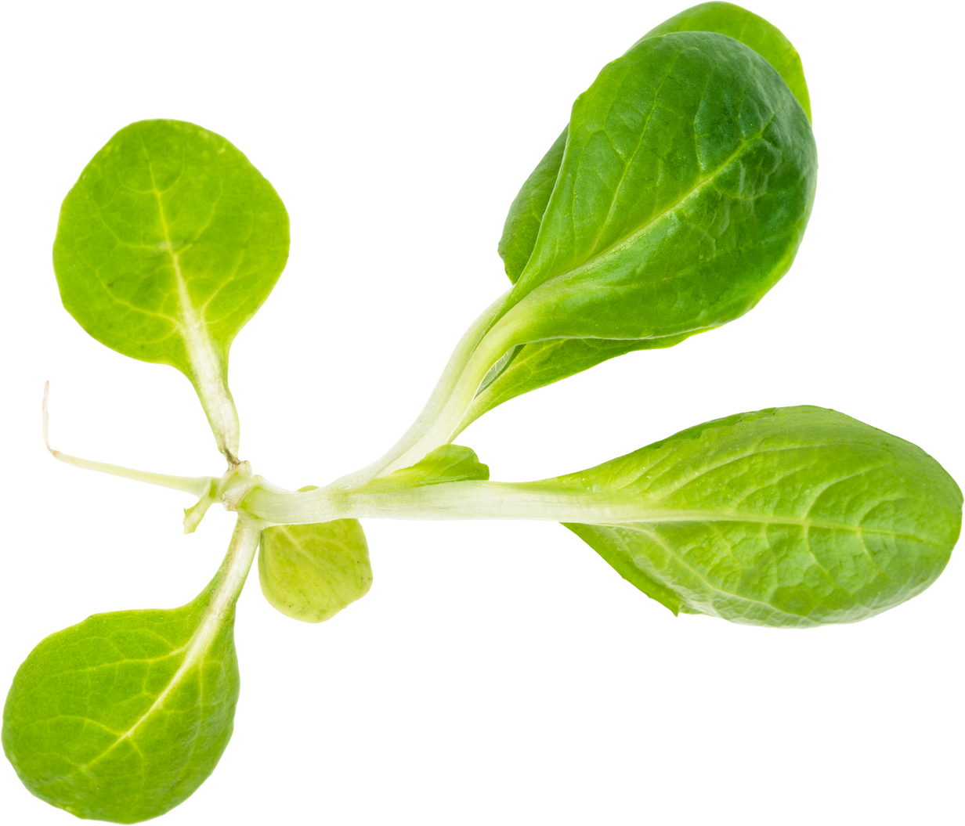
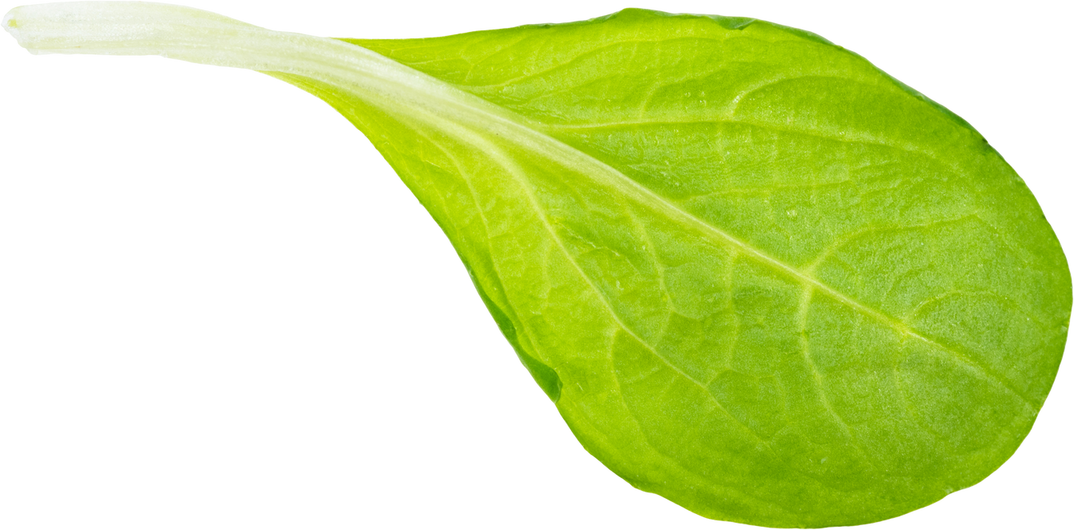
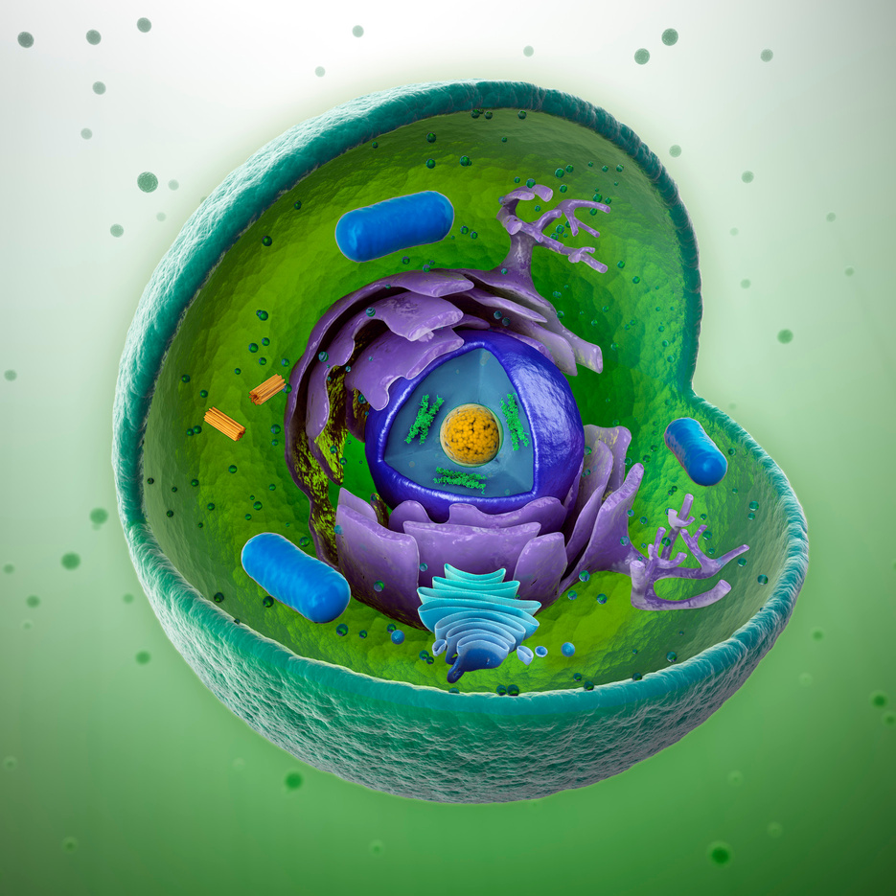
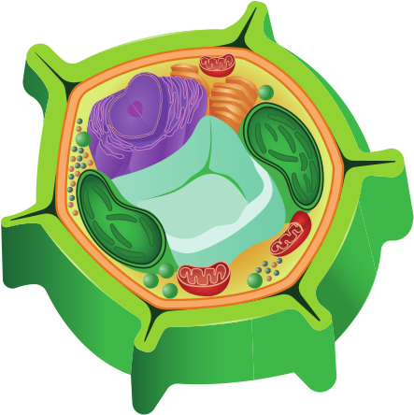
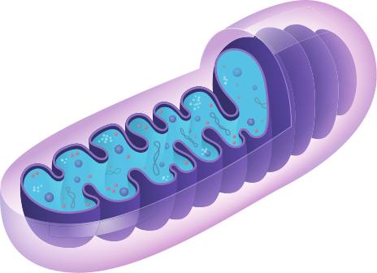
Bài 21
HÔ HẤP TẾ BÀO

Slide 3
NỘI DUNG BÀI HỌC
01
HÔ HẤP TẾ BÀO
MỐI QUAN HỆ HAI CHIỀU GIỮA TỔNG HỢP
VÀ PHÂN GIẢI CHẤT HỮU CƠ Ở TẾ BÀO
02
THÍ NGHIỆM VỀ HÔ HẤP TẾ BÀO CẦN OXYGEN
Ở HẠT NẢY MẦM
03

Slide 4
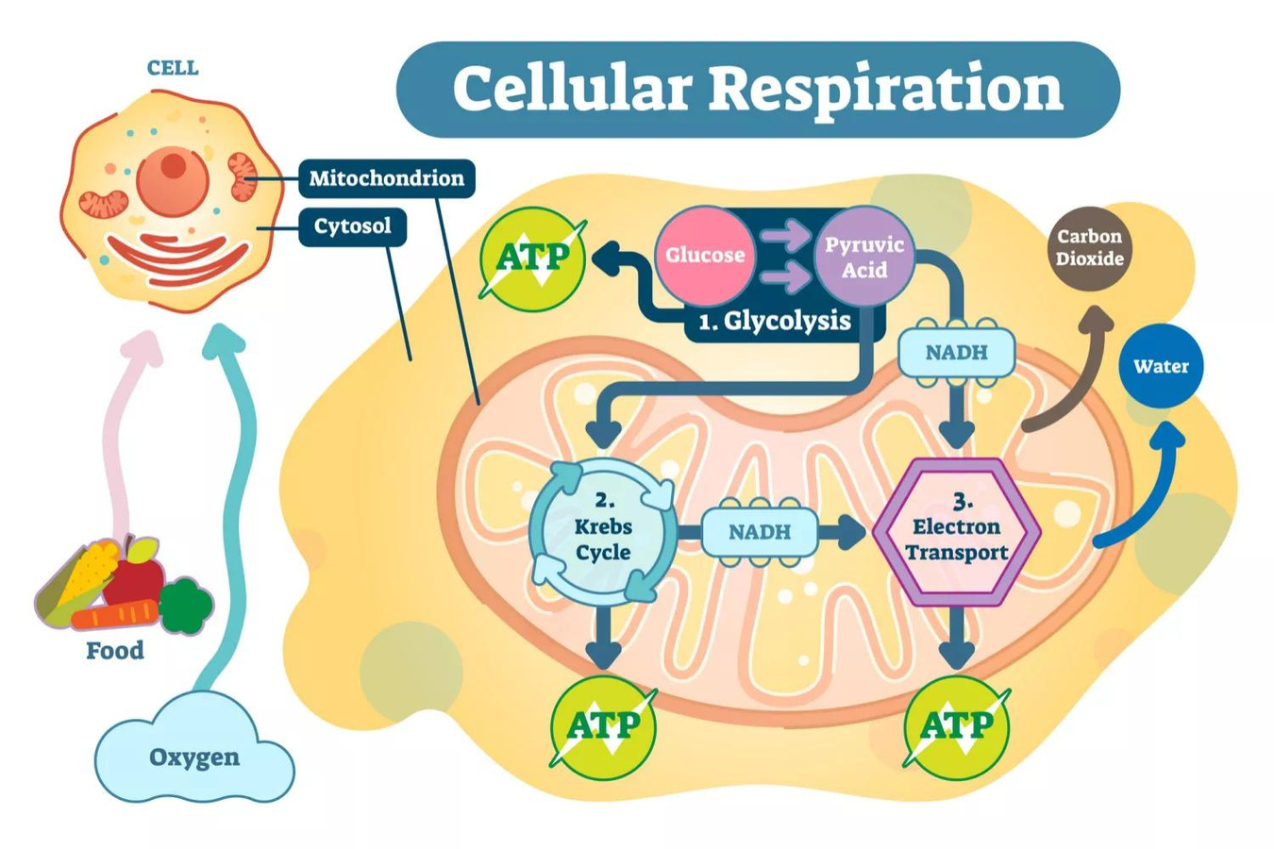
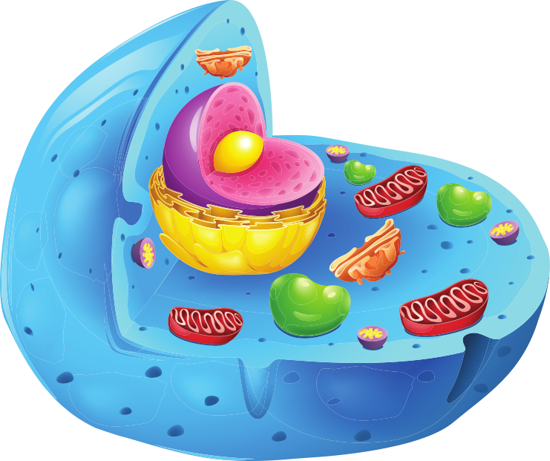
HÔ HẤP TẾ BÀO

Slide 5





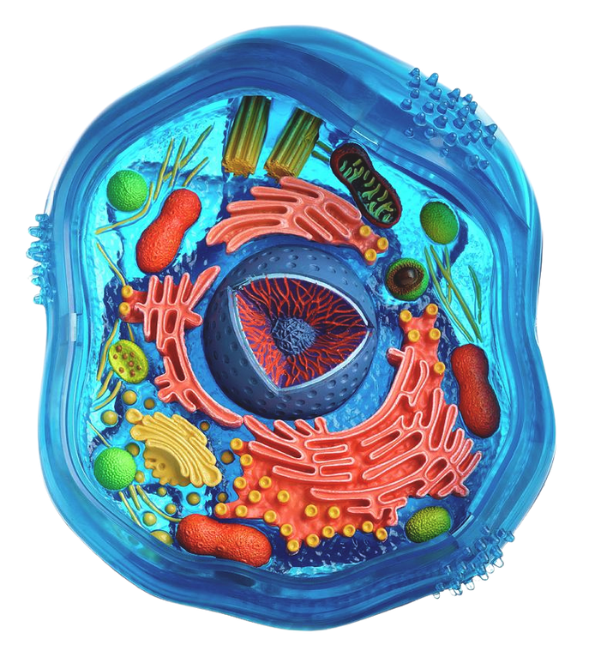
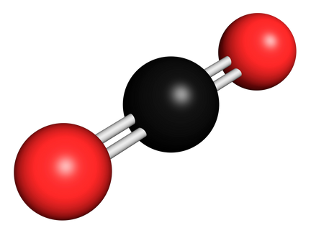
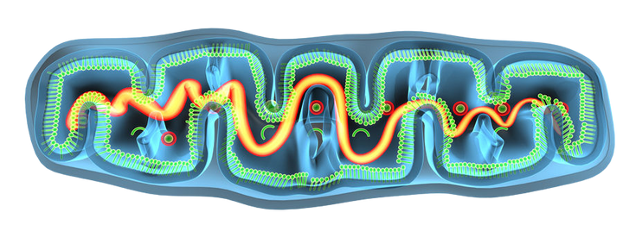
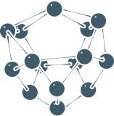
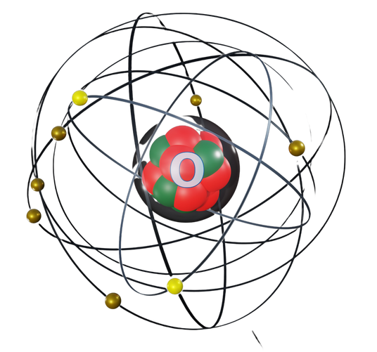
I. HÔ HẤP TẾ BÀO
Quan sát hình
Nước
Ti thể
Carbon dioxide
Glucose
ATP
Oxygen

Slide 6



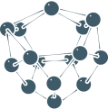
I. HÔ HẤP TẾ BÀO
Kể tên các chất tham gia vào quá trình hô hấp tế bào và sản phẩm tạo ra
Nước
Ti thể
Carbon dioxide
Glucose
ATP
Oxygen

Slide 7

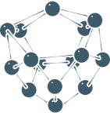
I. HÔ HẤP TẾ BÀO
Nước
Ti thể
Carbon dioxide
Glucose
ATP
Oxygen
Sản phẩm
Nguyên liệu tham gia

Slide 8
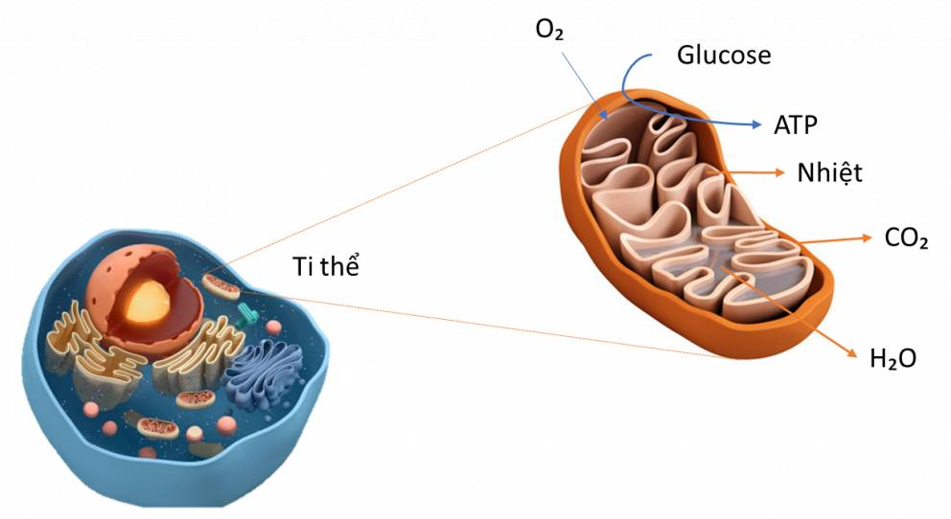
I. HÔ HẤP TẾ BÀO
O₂
Glucose
ATP
Nhiệt
CO₂
Ti thể
H₂O
Từ hình trên em hãy hô hấp tế bào là gì?

Slide 9
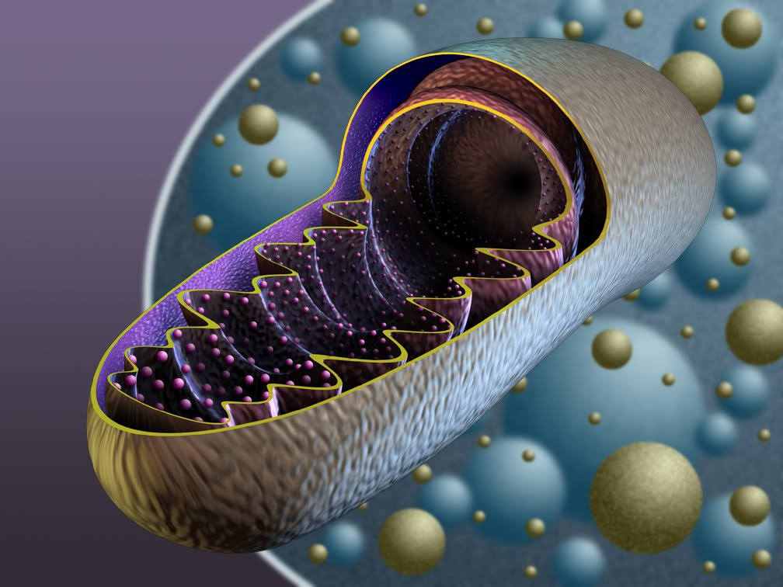
KHÁI NIỆM
Hô hấp tế bào là quá trình tế bào phân giải chất hữu cơ giải phóng năng lượng cung cấp cho hoạt động sống của cơ thể.

Slide 10
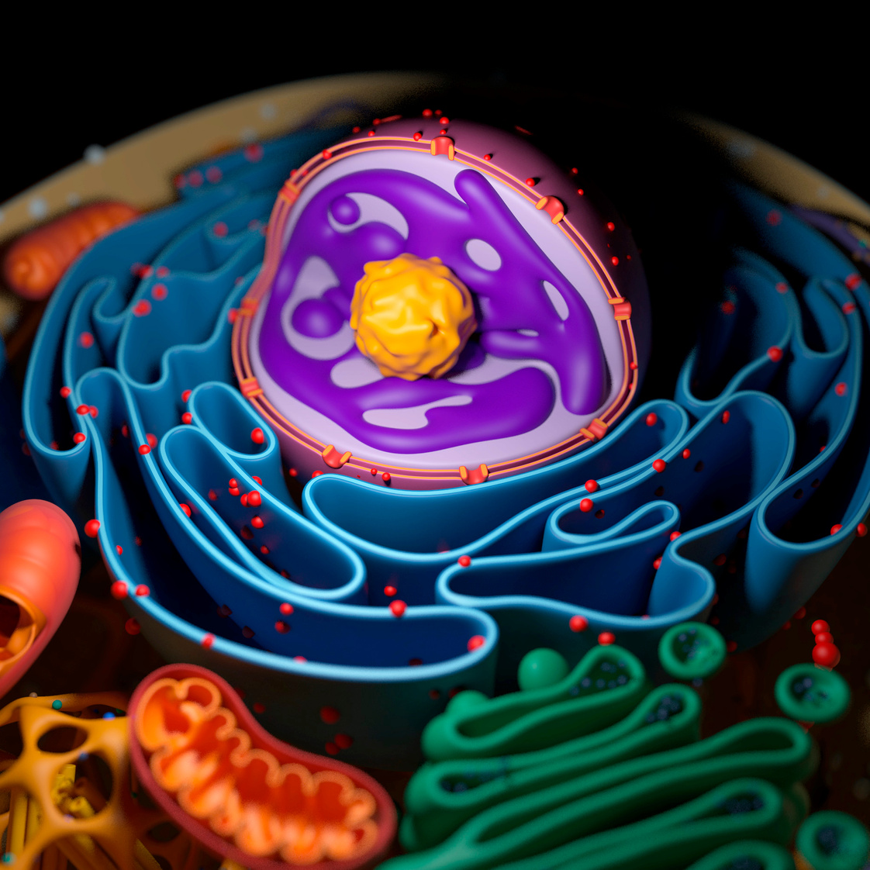
I. HÔ HẤP TẾ BÀO
Hô hấp có vai trò như thế nào đối với hoạt động sống của sinh vật?
Quá trình hô hấp sẽ giải phóng năng lượng từ việc phân giải chất hữu cơ, cung cấp năng lượng cho hoạt động sống của sinh vật.

Slide 11
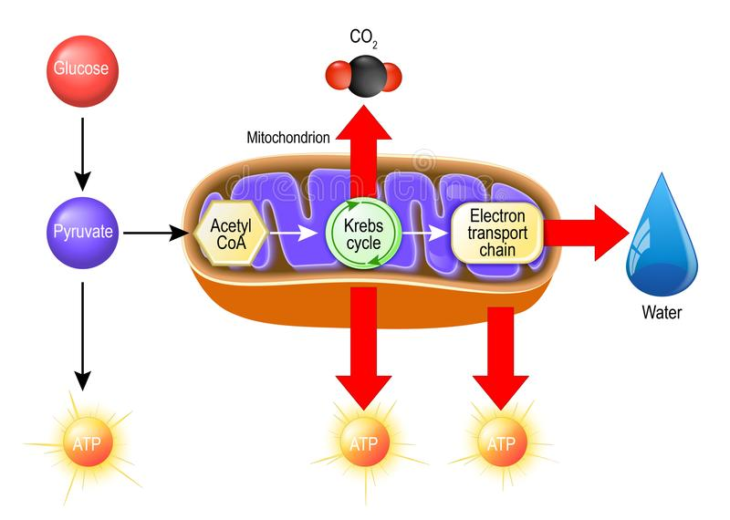
Dựa vào hình 21.2, viết phương trình tổng quát dạng chữ thể hiện quá trình hô hấp tế bào
Hình 21.2. Sơ đồ thể hiện hô hấp ở tế bào

Slide 12
I. HÔ HẤP TẾ BÀO
Kết luận:
Trong quá trình này, tế bào sử dụng oxygen và thải ra carbon dioxide, nước
Tất cả các tế bào trong cơ thể đều có quá trình hô hấp tế bào
Phương trình hô hấp tế bào:
Glucose + Oxygen
Nước + Carbon dioxide + Năng lượng (ATP + Nhiệt)

Slide 13


I. HÔ HẤP TẾ BÀO
Kết luận:
Tốc độ hô hấp tế bào nhanh hay chậm tùy thuộc vào nhu cầu năng lượng của tế bào
Nhu cầu năng lượng cao
Nhu cầu năng lượng thấp

Slide 14
I. HÔ HẤP TẾ BÀO
Kết luận:
Hô hấp tế bào diễn ra trong một bào quan của tế bào được gọi là ti thể

Slide 15
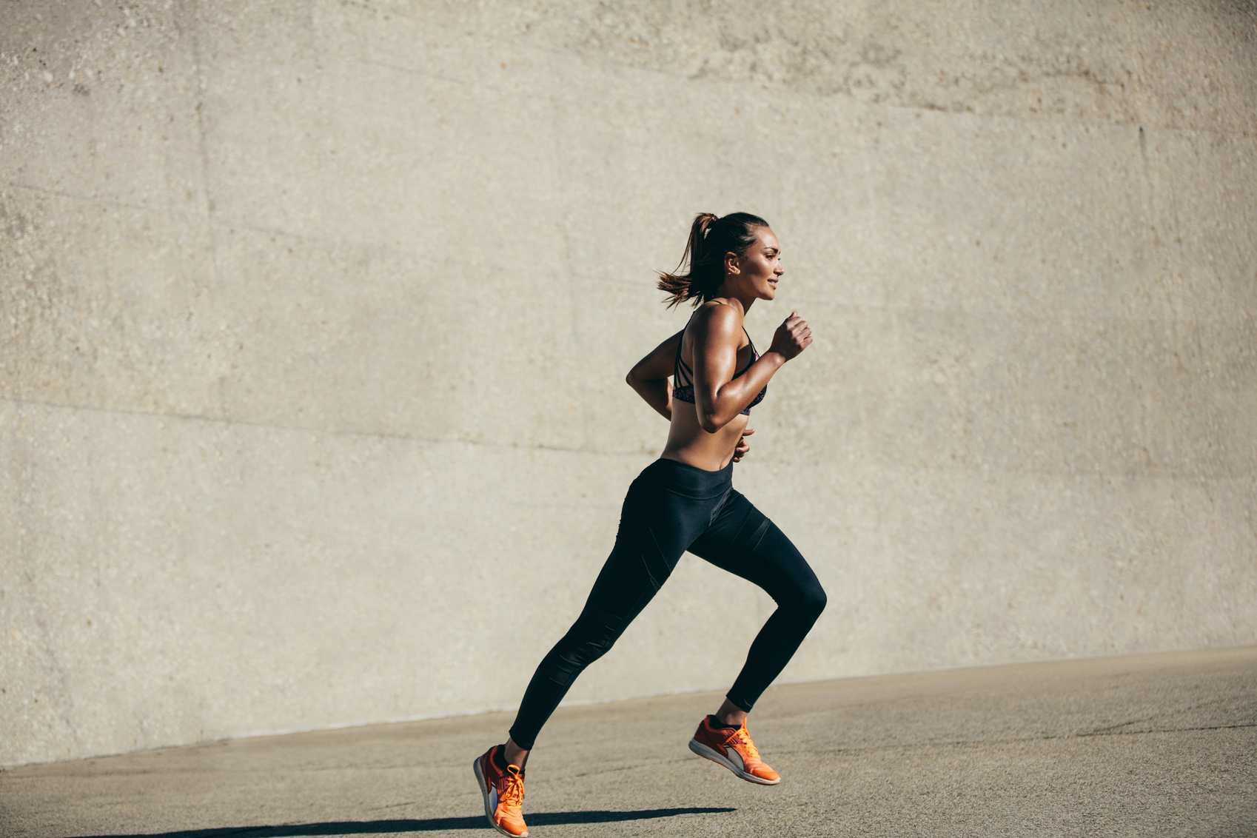

I. HÔ HẤP TẾ BÀO
Vì sao sau khi chạy, cơ thể nóng dần lên, toát mồ hôi và nhịp thở tăng lên

Slide 16
I. HÔ HẤP TẾ BÀO
Vì sao sau khi chạy, cơ thể nóng dần lên, toát mồ hôi và nhịp thở tăng lên
TRẢ LỜI
Cơ thể của chúng ta luôn diễn ra quá trình trao đổi chất và năng lượng.
Khi chạy quá trình này diễn ra nhanh hơn, năng lượng và nhiệt tạo ra nhiều hơn, khiến cơ thể nóng lên,cơ thể cần một lượng lớn oxygen để chuyển hóa năng lượng nên nhịp thở và nhịp tim tăng lên, cơ thể toát mồ hôi, nhiệt năng cũng một phần thoát ra ngoài từ đó, giúp điều hòa thân nhiệt.

Slide 17
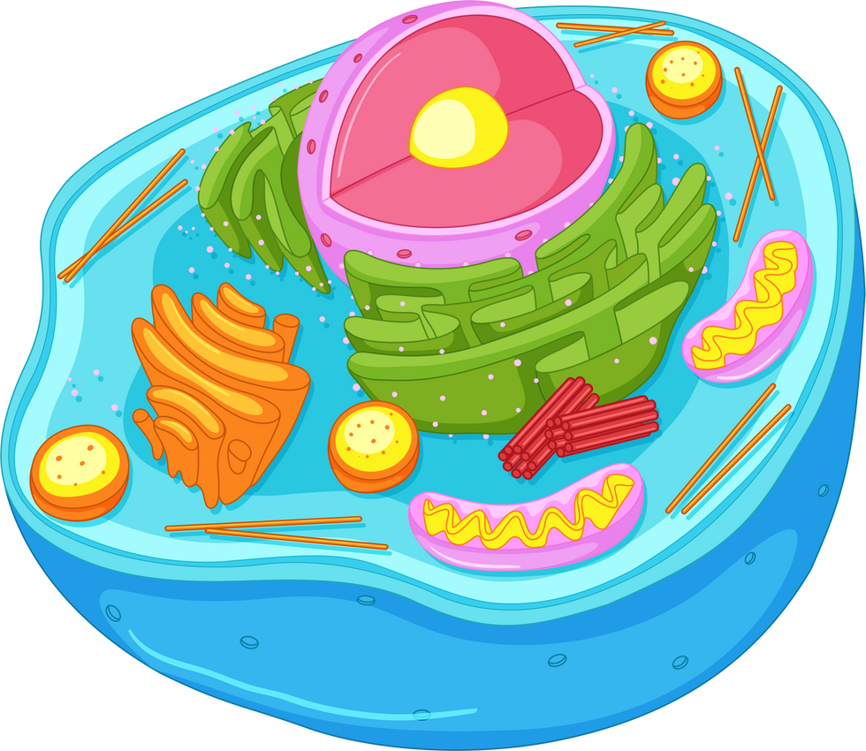
I. HÔ HẤP TẾ BÀO
Em có biết
Hô hấp có vai trò quan trọng với sự sống của sinh vật. Các sinh vật có thể tồn tại nhiều ngày mà không có tức ăn và một vài ngày nếu không có nước, nhưng không thể tồn tại hơn một vài phút nếu quá trình hô hấp ngừng lại

Slide 18

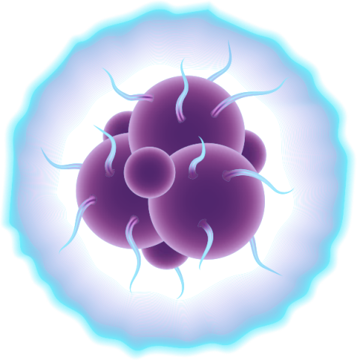
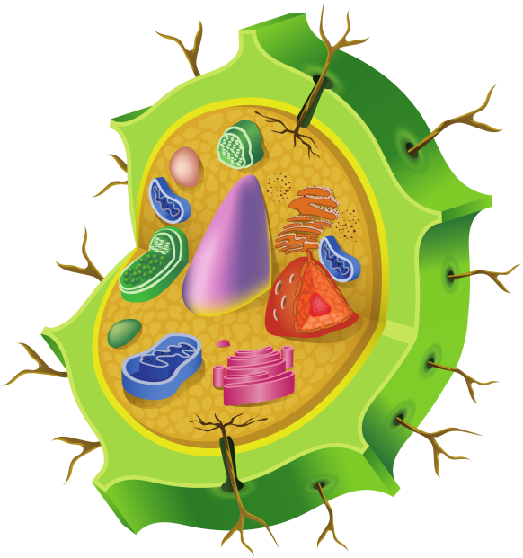
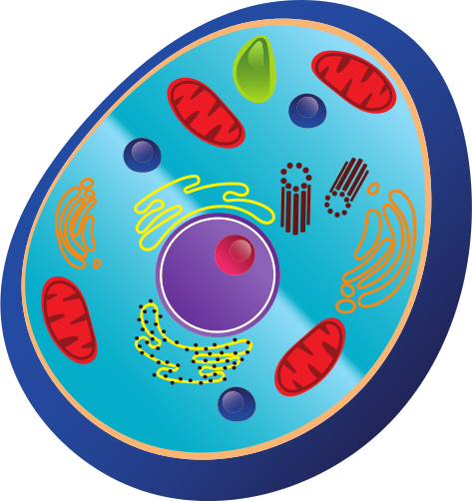
MỐI QUAN HỆ HAI CHIỀU GIỮA TỔNG HỢP VÀ PHÂN GIẢI
CHẤT HỮU CƠ Ở TẾ BÀO

Slide 19



II. MỐI QUAN HỆ HAI CHIỀU GIỮA TỔNG HỢP VÀ PHÂN GIẢI CHẤT HỮU CƠ Ở TẾ BÀO
Quan sát hình, hãy cho biết quá trình tổng hợp và phân giải chất hữu cơ trong tế bào sẽ có mối quan hệ với nhau như thế nào?
Tổng hợp
Các chất hữu cơ
phức tạp
Các chất đơn giản
Phân giải

Slide 20


II. MỐI QUAN HỆ HAI CHIỀU GIỮA TỔNG HỢP VÀ PHÂN GIẢI CHẤT HỮU CƠ Ở TẾ BÀO
Trả lời:
Tổng hợp và phân giải các chất trong tế bào là hai quá trình có biểu hiện trái ngược nhưng có mối quan hệ mật thiết với nhau
Tổng hợp
Các chất hữu cơ
phức tạp
Các chất đơn giản
Phân giải

Slide 21
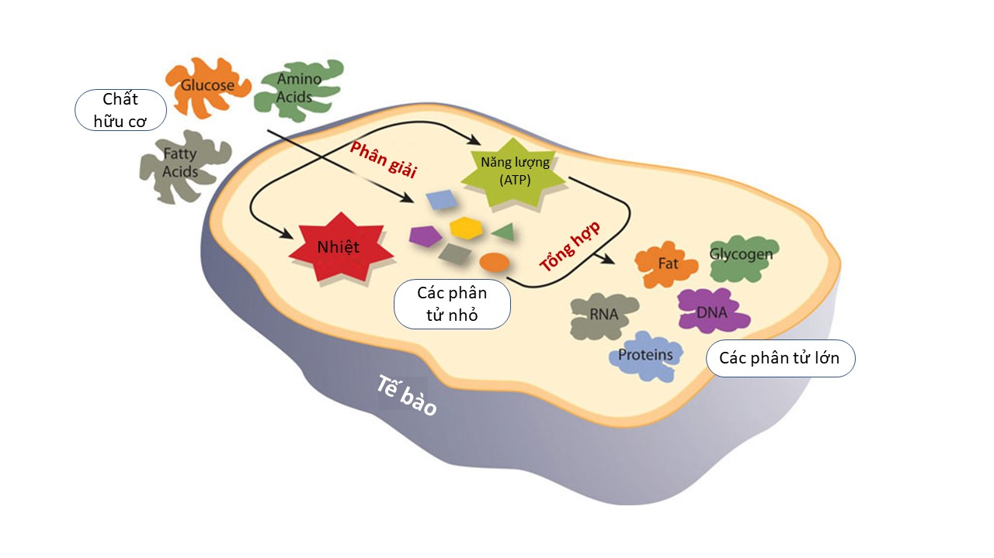
Hình 21.3. Sơ đồ mối quan hệ giữa tổng hợp và phân giải chất hữu cơ ở tế bào

Slide 22


II. MỐI QUAN HỆ HAI CHIỀU GIỮA TỔNG HỢP VÀ PHÂN GIẢI CHẤT HỮU CƠ Ở TẾ BÀO
Quan sát hình 21.3, cho biết vì sao quá trình phân giải và tổng hợp chất hữu cơ trái ngược nhau nhưng lại có quan hệ chặt chẽ với nhau
TRẢ LỜI
Quá trình tổng hợp tạo chất hữu cơ là nguyên liệu cho quá trình phân giải trong hô hấp tế bào. Quá trình hô hấp tế bào phân giải các chất hữu cơ giải phóng năng lượng cung cấp cho quá trình tổng hợp.

Slide 23


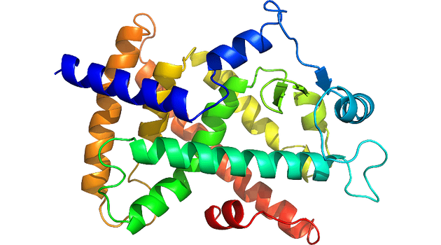
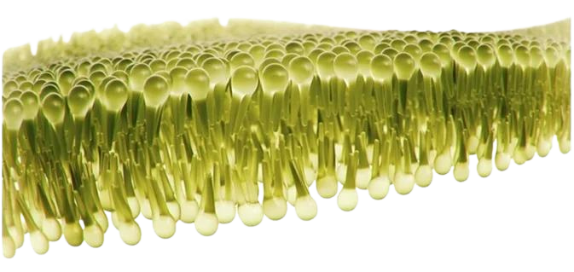
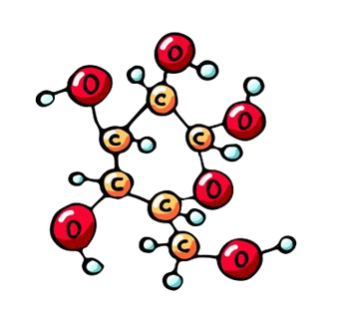
II. MỐI QUAN HỆ HAI CHIỀU GIỮA TỔNG HỢP VÀ
PHÂN GIẢI CHẤT HỮU CƠ Ở TẾ BÀO
Tổng hợp các chất
Quá trình tổng hợp tạo chất hữu cơ (những phân tử có kích thước lớn) là nguyên liệu cho phân giải trong hô hấp tế bào
Protein
Lipid
Carbonhydrate

Slide 24
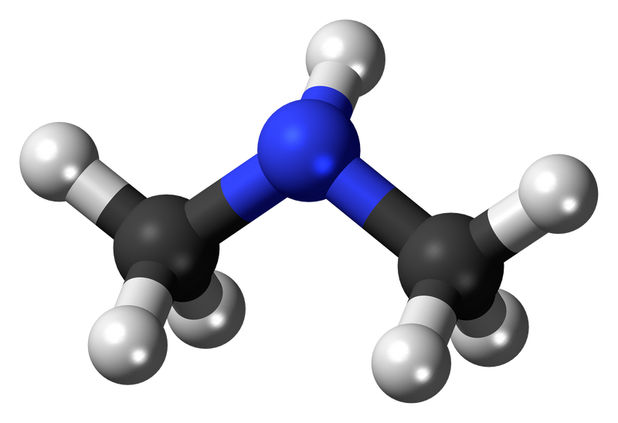
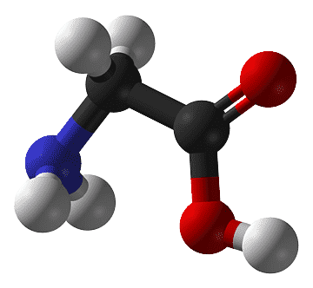

II. MỐI QUAN HỆ HAI CHIỀU GIỮA TỔNG HỢP VÀ
PHÂN GIẢI CHẤT HỮU CƠ Ở TẾ BÀO
Phân giải các chất
Quá trình hô hấp tế bào phân giải các chất hữu cơ giải phóng năng lượng
Các chất đơn giản
Năng lượng

Slide 25


II. MỐI QUAN HỆ HAI CHIỀU GIỮA TỔNG HỢP VÀ
PHÂN GIẢI CHẤT HỮU CƠ Ở TẾ BÀO
Dựa vào hình, lập bảng so sánh sự khác nhau giữa quá trình tổng hợp và phân giải chất hữu cơ
Tổng hợp
Các chất hữu cơ
phức tạp
Các chất đơn giản
Phân giải

Slide 26
II. MỐI QUAN HỆ HAI CHIỀU GIỮA TỔNG HỢP VÀ PHÂN GIẢI CHẤT HỮU CƠ Ở TẾ BÀO
Dựa vào hình, lập bảng so sánh sự khác nhau giữa quá trình tổng hợp và phân giải chất hữu cơ
Qúa trình tổng hợp chất hữu cơ | Phân giải chất hữu cơ
Nguyên liệu: carbon dioxide, nước, ATP (năng lượng) Sản phẩm: Oxygen, glucose | Nguyên liệu: oxygen, glucose Sản phẩm: Carbon dioxide, nước, ATP (năng lượng)

Slide 27
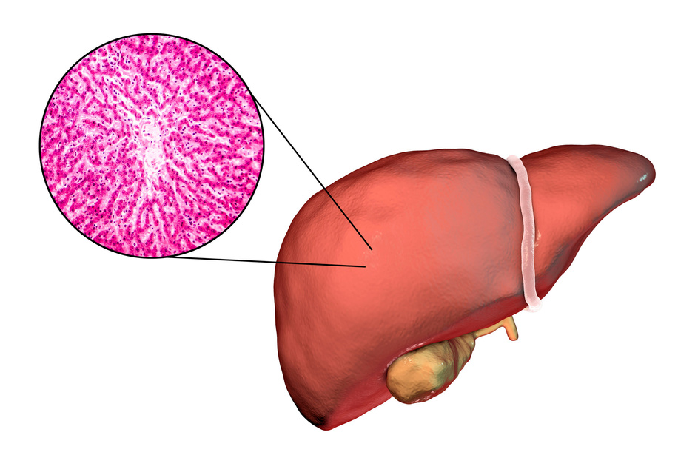
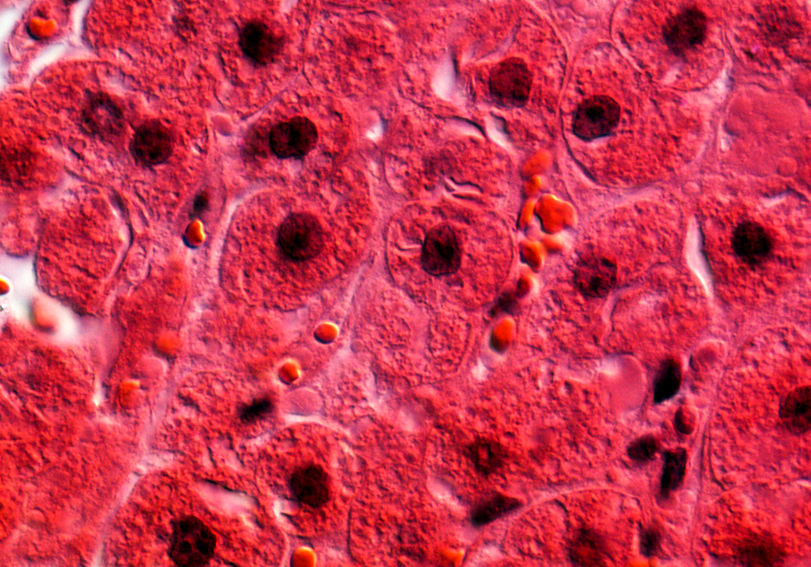
II. MỐI QUAN HỆ HAI CHIỀU GIỮA TỔNG HỢP VÀ
PHÂN GIẢI CHẤT HỮU CƠ Ở TẾ BÀO
Tìm hiểu thêm
Số lượng ti thể trong mỗi tế bào có thể biến động mạnh tùy thuộc vào từng cơ thể sống, loại mô, loại tế bào
Ví dụ, trong tế bào gan ở người có khi có tới hơn 2 000 tỉ thể

Slide 28
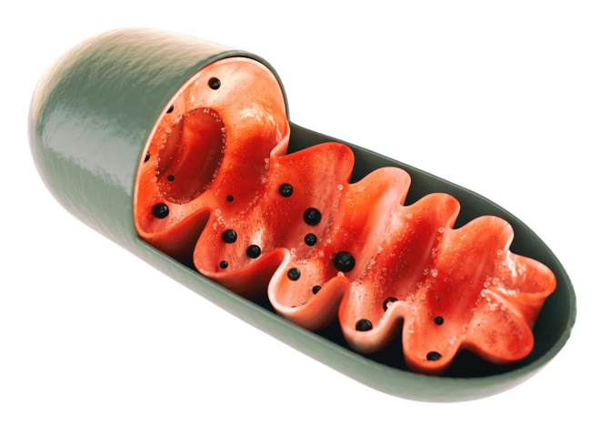
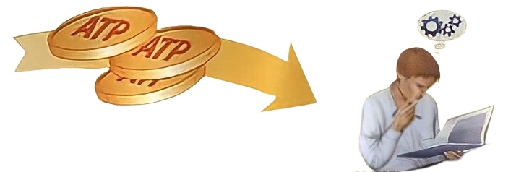
II. MỐI QUAN HỆ HAI CHIỀU GIỮA TỔNG HỢP VÀ
PHÂN GIẢI CHẤT HỮU CƠ Ở TẾ BÀO
Tìm hiểu thêm
Ti thể tạo ra phần lướn loại phân tử giàu năng lượng là adenosine triphosphate (ATP), một nguồn năng lượng hóa học cug cấp cho hầu hết các hoạt động của tế bào. Chính vì vậy, ti thể còn được gọi là “nhà máy năng lượng của tế bào”

Slide 29

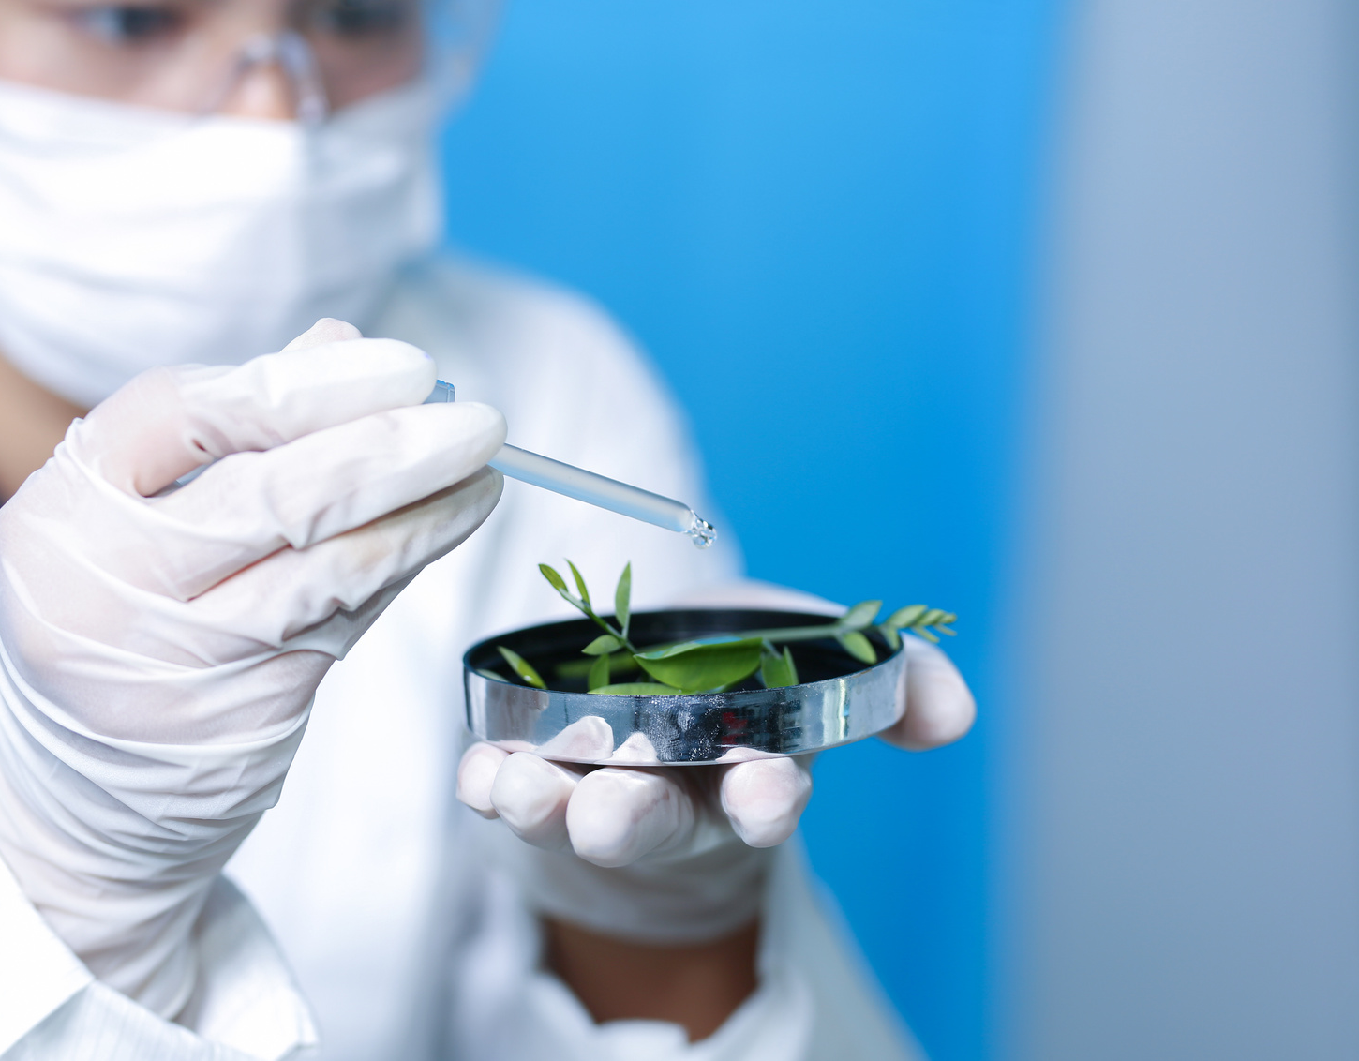
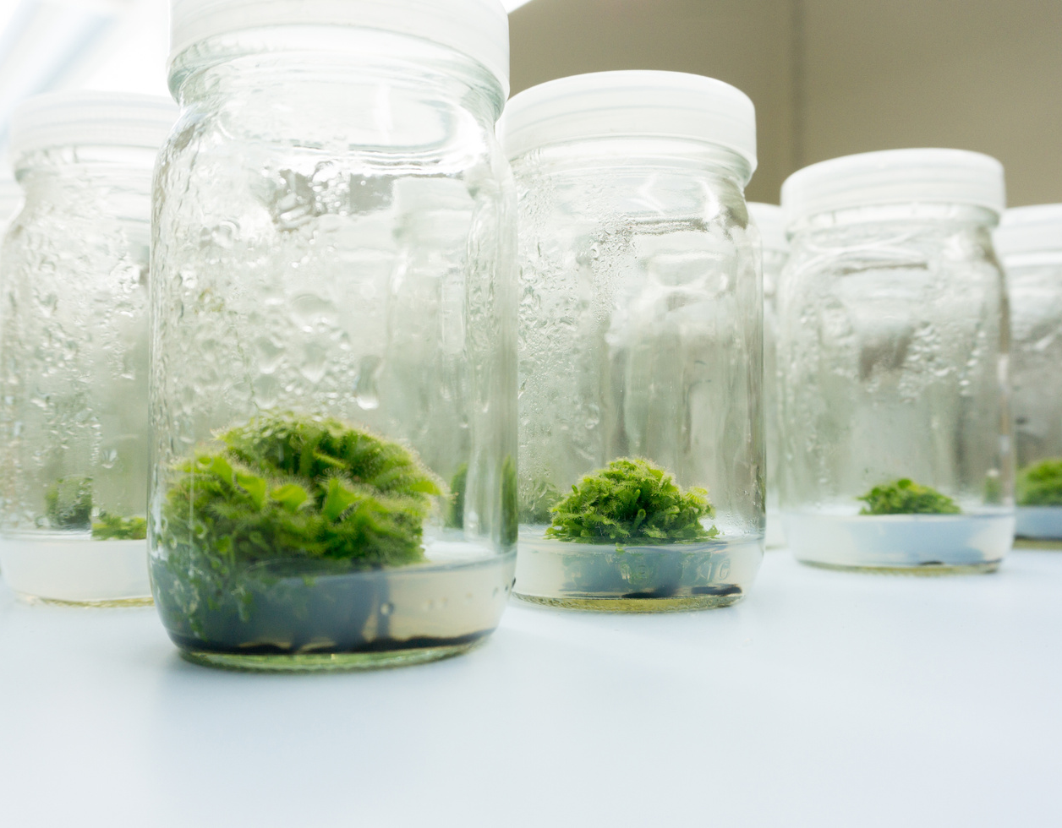
THÍ NGHIỆM VỀ HÔ HẤP TẾ BÀO CẦN OXYGEN Ở HẠT NẢY MẦM

Slide 30
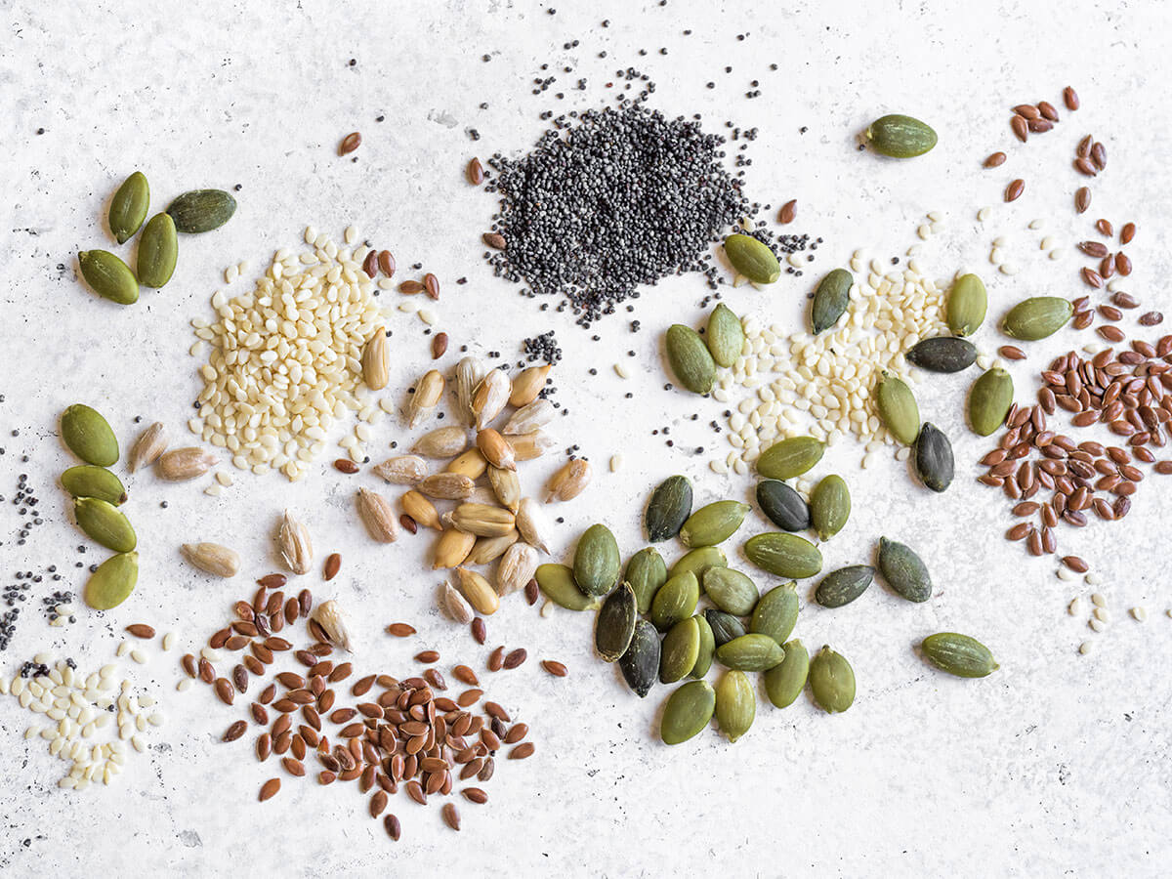


III. THÍ NGHIỆM VỀ HÔ HẤP TẾ BÀO CẦN OXYGEN Ở HẠT NẢY MẦM
Chuẩn bị:
Mẫu vật: 100 g hạt đậu (hạt lúa, hạt ngô,…) nảy mầm
Dụng cụ: bình thủy tinh dung tích 1 lít, nắp đậy, que kim loại có giá đỡ nến, hai cây nến nhỏ, bật lửa hoặc diêm

Slide 31
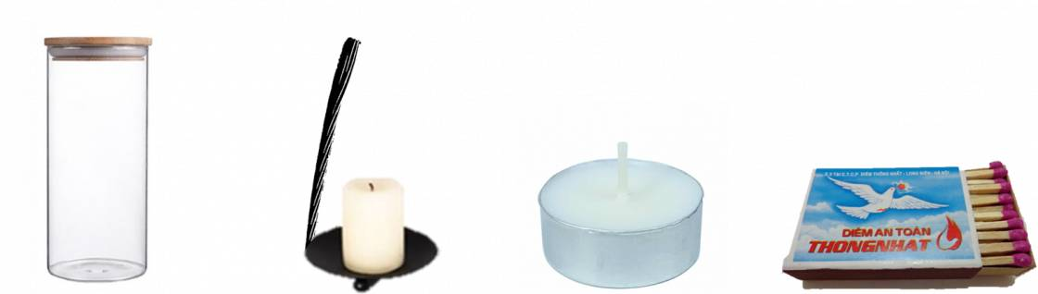
III. THÍ NGHIỆM VỀ HÔ HẤP TẾ BÀO CẦN OXYGEN Ở HẠT NẢY MẦM
Chuẩn bị:
Dụng cụ: bình thủy tinh dung tích 1 lít, nắp đậy, que kim loại có giá đỡ nến, hai cây nến nhỏ, bật lửa hoặc diêm
Bình thủy tinh 1 lít có nắp
Que kim loại có giá đỡ nến
Nến
Diêm

Slide 32
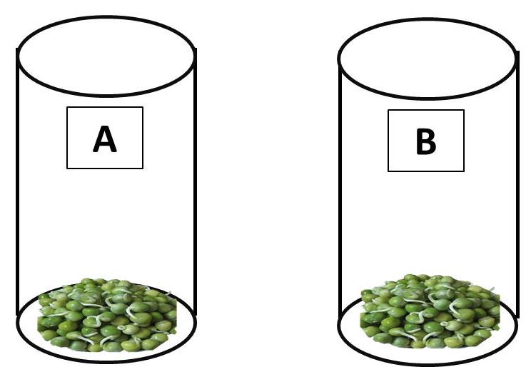
III. THÍ NGHIỆM VỀ HÔ HẤP TẾ BÀO CẦN OXYGEN Ở HẠT NẢY MẦM
Tiến hành
Chia sổ hạt đậu thành hai phần (mỗi phần 50 g). Cho mỗi phần vào bình A và bình B

Slide 33
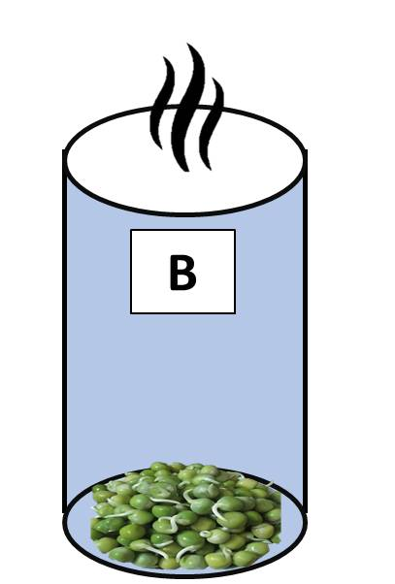
III. THÍ NGHIỆM VỀ HÔ HẤP TẾ BÀO CẦN OXYGEN Ở HẠT NẢY MẦM
Tiến hành
Đổ nước sôi vào bình B để làm chết hạt, chắc bỏ nước

Slide 34
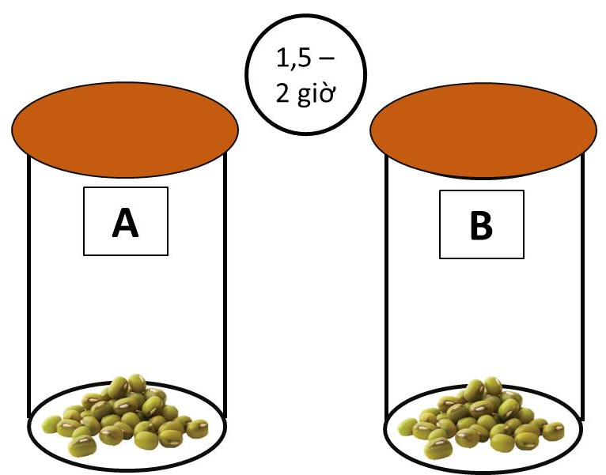
III. THÍ NGHIỆM VỀ HÔ HẤP TẾ BÀO CẦN OXYGEN Ở HẠT NẢY MẦM
Tiến hành
Nút chặt các bình, để ở nhiệt độ phòng khoảng 1.5 – 2 giờ

Slide 35
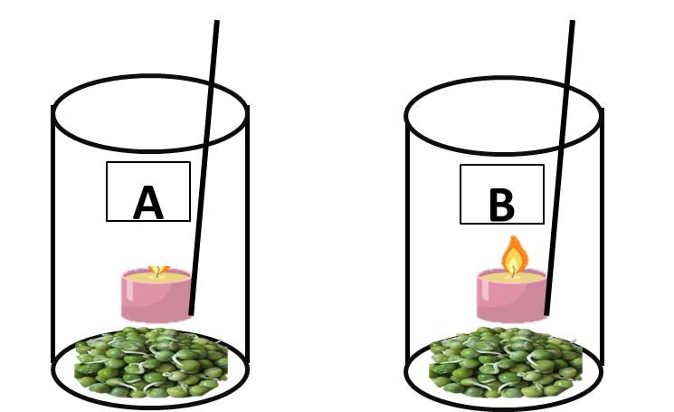
III. THÍ NGHIỆM VỀ HÔ HẤP TẾ BÀO CẦN OXYGEN Ở HẠT NẢY MẦM
Tiến hành
Mở nút bình, đưa nhanh que kim loại có cây nến đang cháy vào trong hai bình. Quan sát hiện tượng xảy ra với cây nến

Slide 36
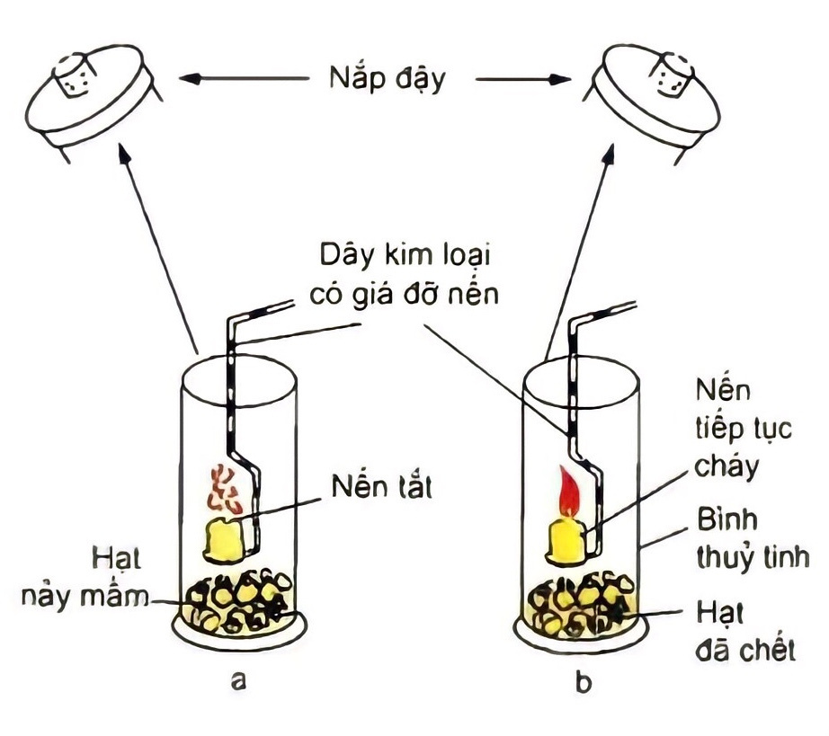
III. THÍ NGHIỆM VỀ HÔ HẤP TẾ BÀO CẦN OXYGEN Ở HẠT NẢY MẦM
Thảo luận
Vì sao lại sử dụng hạt nảy mầm?
Thí nghiệm đã chứng minh được điều gì? Và tại sao em kết luận như vậy

Slide 37
III. THÍ NGHIỆM VỀ HÔ HẤP TẾ BÀO CẦN OXYGEN Ở HẠT NẢY MẦM
Báo cáo kết quả
Tên thí nghiệm:
Tên nhóm:.....................................................................................................
1. Mục đích thí nghiệm:...............................................................................
2. Chuẩn bị thí nghiệm:...............................................................................
Mẫu vật:...................................................................................................
Dụng cụ, hóa chất:..................................................................................
3. Các bước tiến hình:..................................................................................
4. Giải thích kết quả:....................................................................................
5. Kết luận:.....................................................................................................

Slide 38

TÓM LẠI
1. Hô hấp tế bào là quá trình tế bào phân giải chất hữu cơ giải phóng năng lượng cung cấp cho các hoạt động sống của cơ thể. Trong quá trình này, tế bào sử dụng oxygen và thải ra carbon dioxide, nước
2. Phương trình hô hấp tổng quát dạng chữ:
Glucose + Oxygen
Nước + Carbon dioxide + Năng lượng (ATP + Nhiệt)
3. Quá trình tổng hợp và phân giải chất hữu cơ ở tế bào có mối quan hệ hai chiều. Trong đó, quá trình tổng hợp tạo chất hữu cơ là nguyên liệu cho phân giải trong hô hấp tế bào; quá trình phân giải các chất hữu cơ giải phóng năng lượng cần cho quá trình tổng hợp

Slide 39

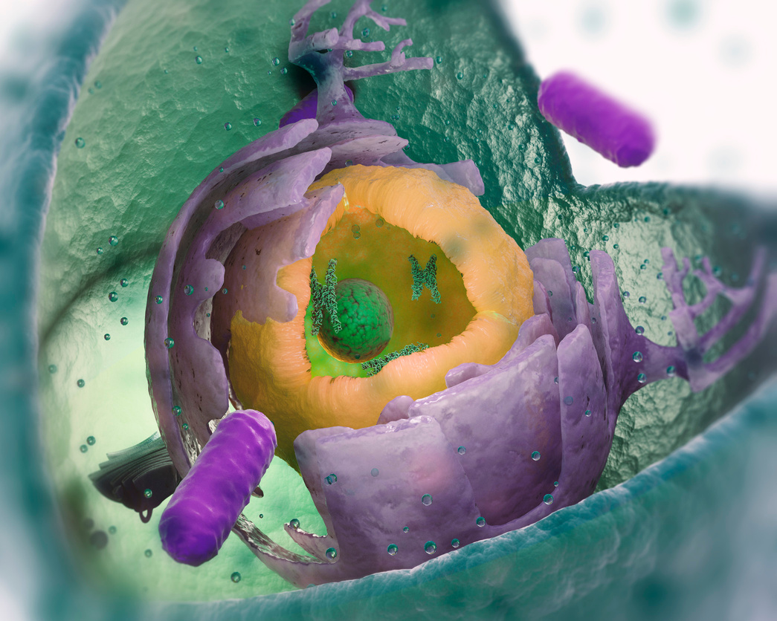
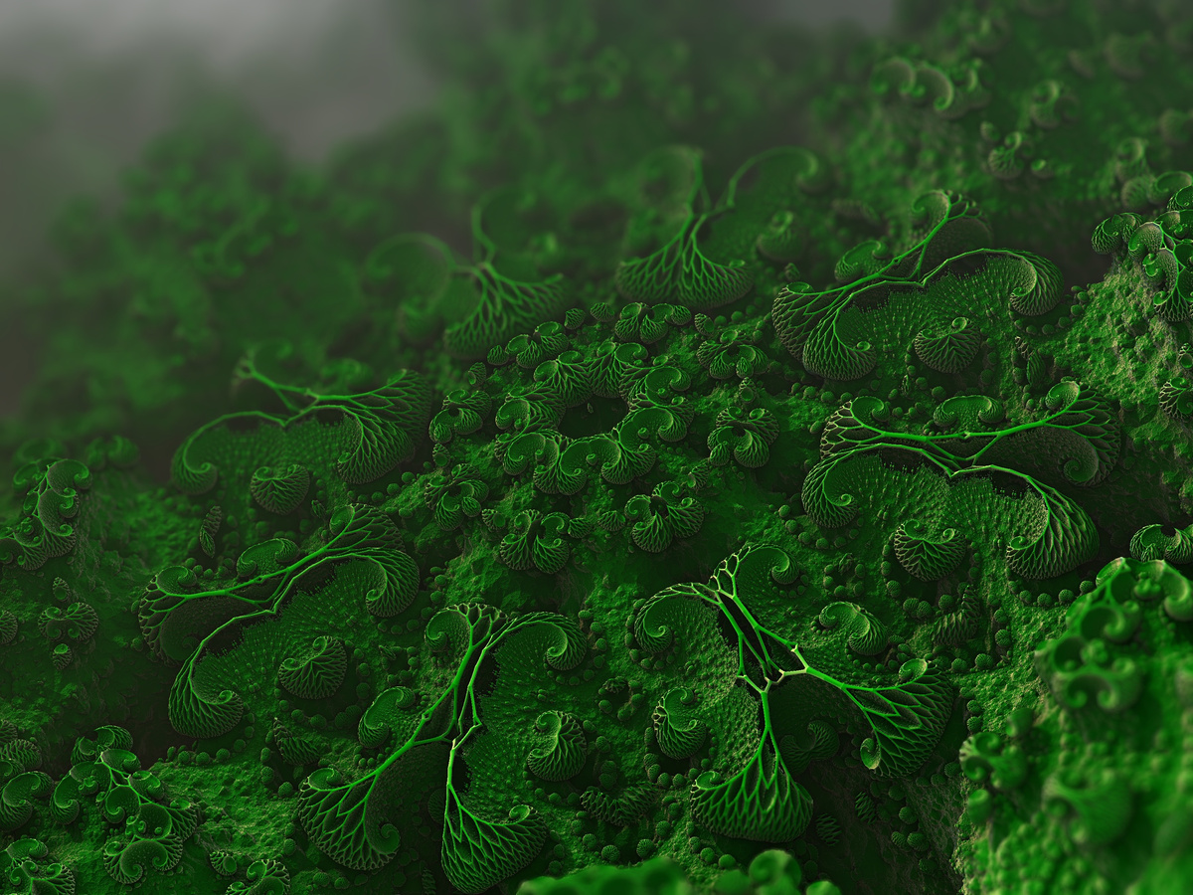
CÁM ƠN CÁC EM LẮNG NGHE

